Slide 1


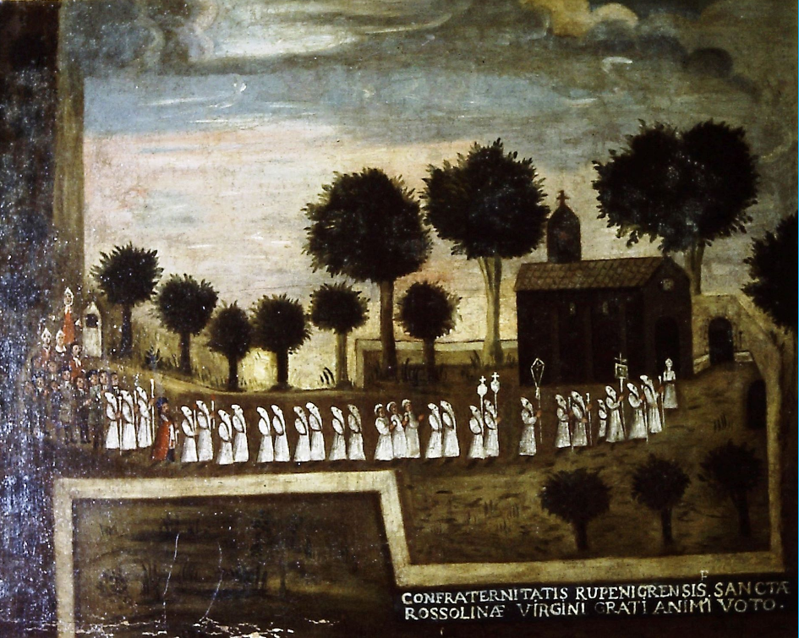


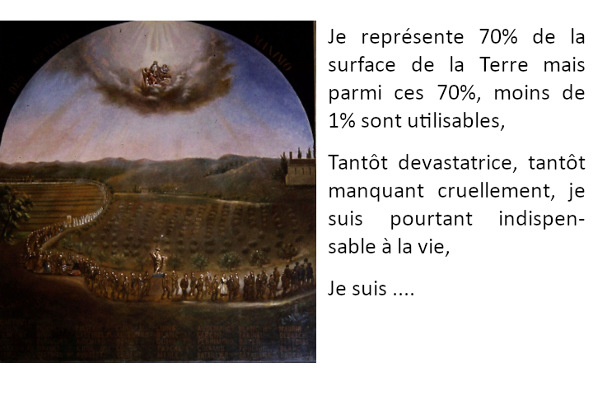



Les quartiers
Bienvenue sur la plaque
de l’oratoire des Valises
En résumé
L’oratoire est présent à gauche de cet ex-voto. Un ex-voto est une offrande faite à un dieu en demande…
Pour en savoir plus …
Regarder la vidéo
Le miracle des roses devant la porte du château au Arcs sur Argens
Pour les plus joueurs d’entre vous
Cliquez sur l’image pour avoir la réponse
Ville de Les Arcs sur Argens
Bastide Sainte
Cécile
Retrouvez toutes nos actualités
sur le site de la mairie des Arcs
ici

